Slide 1


比的意义
情境导入
合作探索
自主练习
回顾反思

Slide 2
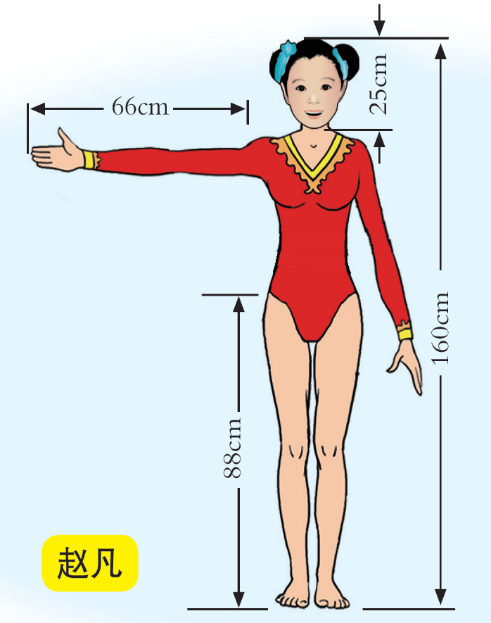

一、情境导入
头部长25厘米
身长160厘米
头部长与身长有怎样的关系呢？
腿长88厘米
身长160厘米
腿长与身长有怎样的关系呢？
从图中，你知道了哪些数学信息？
根据这些信息，你能提出什么问题？

Slide 3



二、合作探索
赵凡的头部长与身长有怎样的关系呢？
倍
比
练

Slide 4

二、合作探索
赵凡的头部长与身长有怎样的关系呢？
头部长25厘米，身长160厘米。
头部长是身长的几分之几？
25÷160
身长是头部长的几倍？
160÷25
返回

Slide 5
二、合作探索
赵凡的头部长与身长有怎样的关系呢？
头部长25厘米，身长160厘米。
头部长与身长的比是25比160
25
：
160
25
前项
比号
160
后项
前项
比号
后项
身长与头部长的比是160比25
160
160
：
25
返回
25

Slide 6
试一试
用比表示出赵凡身长与腿长之间的关系，并说出前项和后项。
腿长与身长的比是 88 ∶ 160
身长与腿长的比是 160 ∶ 88
前项
后项

Slide 7
二、合作探索
赵凡3分钟走了330米，赵凡的行走速度是多少？
速度 = 路程÷时间
330÷3
= 110（米/分）
路程和时间的关系可以用比来表示：赵凡走的路程和时间的比是330∶3。
两个数相除又叫作两个数的比。比的前项除以后项所得的商叫作比值。
5
25∶160
25÷160
=
=
32
…
…
…
前
项
后
项
比值

Slide 8
试一试
求比值。
15∶5
= 15÷5
= 3
1
0.5∶15
= 0.5÷15
=
30
6∶4
= 6÷4
= 1.5
1
0.8∶4.8
= 0.8÷4.8
=
6
比值通常用分数表示，也可以用小数或整数表示。

Slide 9
二、合作探索
比、分数和除法之间有什么关系和区别？
比的后项可以是0吗？
比
分数
除法
前项
：（比号）
后项
比值
分子
—（分数线）
分母
分数值
被除数
÷（除号）
除数
商
比和分数都可以表示两个数量之间的关系。
除法是一种运算；分数是一种数；比只能表示两个数量之间的关系。

Slide 10
三、自主练习
1.人体血液中，红细胞的平均寿命是120天，血小板的寿命只有10天。写出红细胞与血小板的寿命比。
红细胞与血小板的寿命比是 120∶10

Slide 11
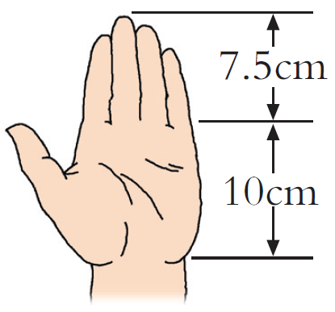
三、自主练习
2.观察下图，写出几个比，并说出它们表示的意义。
7.5∶10
表示手指长与掌心长的关系
10∶7.5
7.5∶17.5
表示手指长与手掌长的关系
17.5∶7.5
10∶7.5
表示掌心长与手掌长的关系
17.5∶10

Slide 12
三、自主练习
3. 一架客机3小时飞行2400千米。写出这架客机飞行路程与时间的比，求出比值，并说说比值的实际意义。
2400∶3 = 2400÷3 = 800
客机的飞行速度。

Slide 13
三、自主练习
4.说出下面每个比的前项和后项，并求出比值。
：
8
10
：
35 105
：
6
2.5
35
21
÷
2.5
6
=
÷
8
10
=
35 105
=
÷
1
35
21
12
=
12
=
3
=
5
25
2
4
0.4
：
：
1.35
0.9
5
7
8
2
4
=
÷
÷
1.35
0.9
=
= 0.4÷8
5
7
= 1.5
7
= 0.05
=
10

Slide 14


